Slide 1

Satrlar bilan ishlash

Slide 2
Regex nima?
Regular Expression – belgilar to’plami bo’lib, belgilangan satrni ma’lum bir qolibga tushish yoki tushmasligini belgilashda foydalaniladi. Satrdan ma’lumot qidirish, ma’lumot almashtirish kabi vazifalarni amalga oshirishda ham qo’llaniladi.

Slide 3
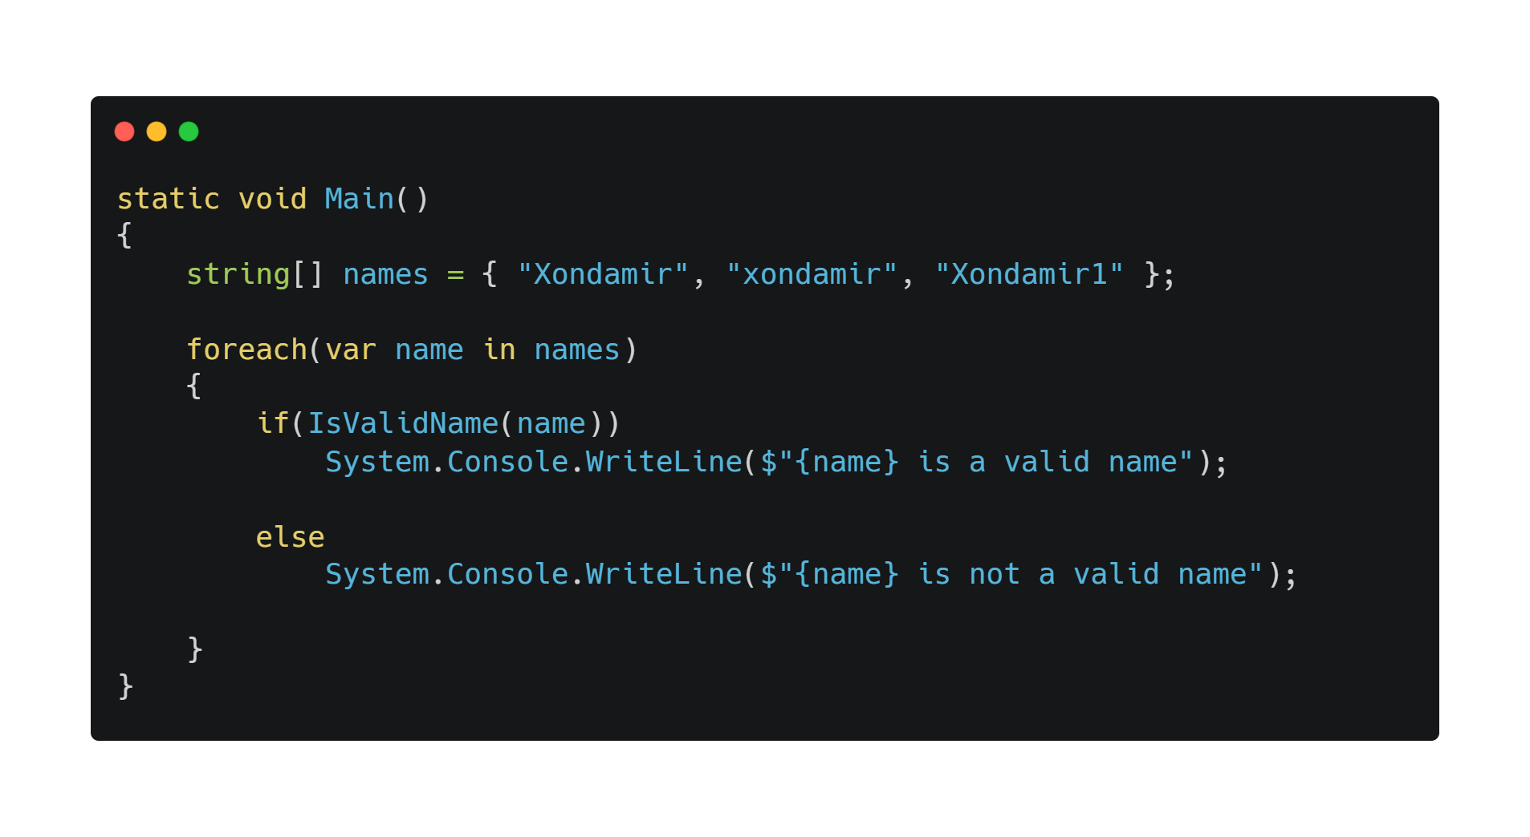

Slide 4
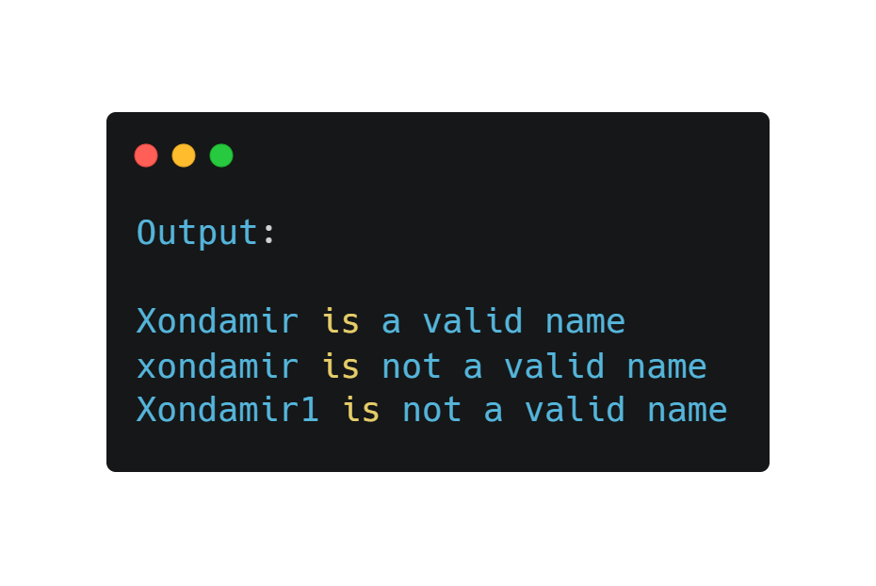

Slide 5
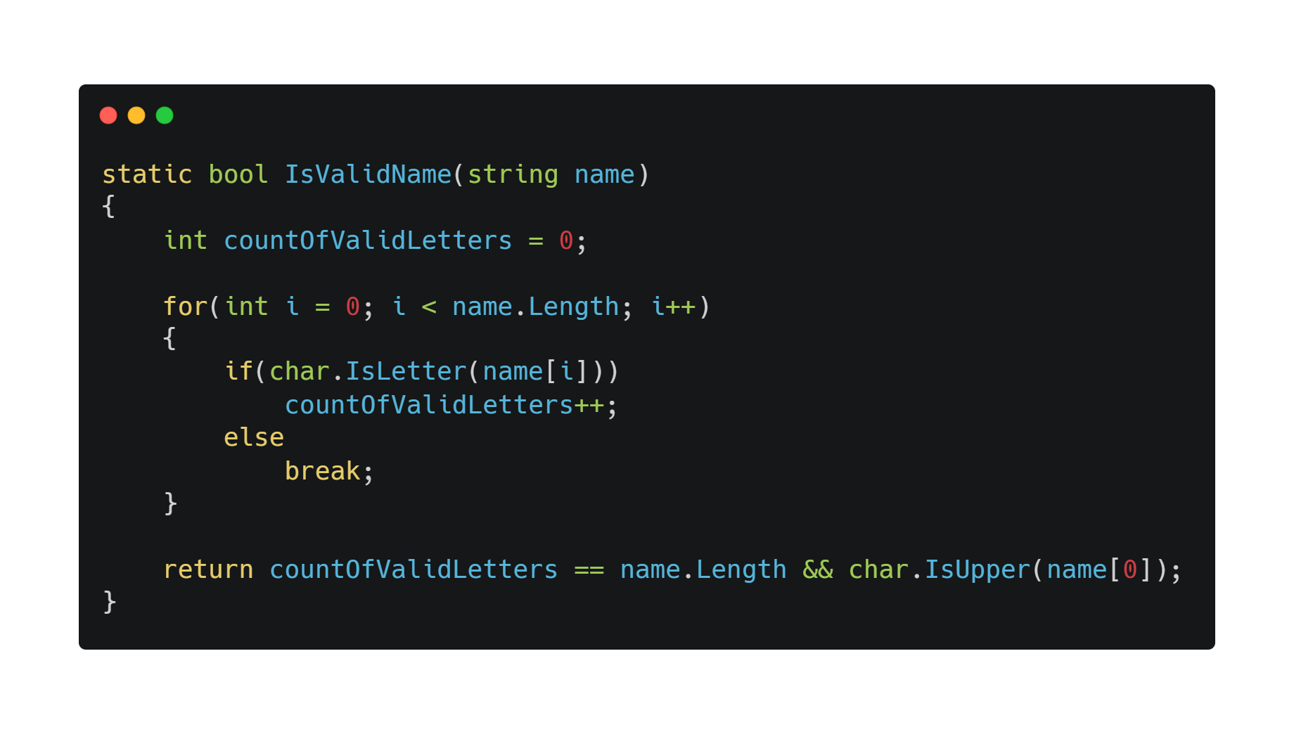

Slide 6
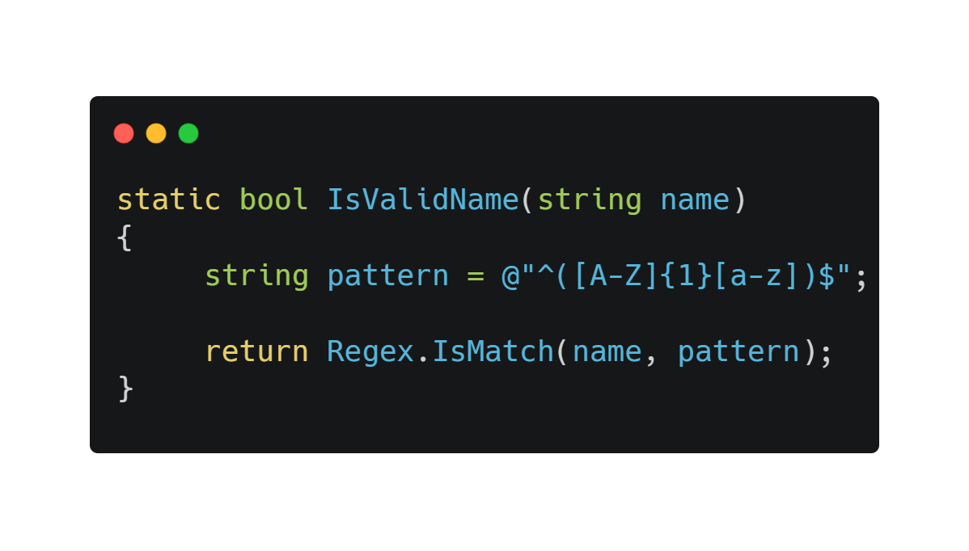

Slide 7
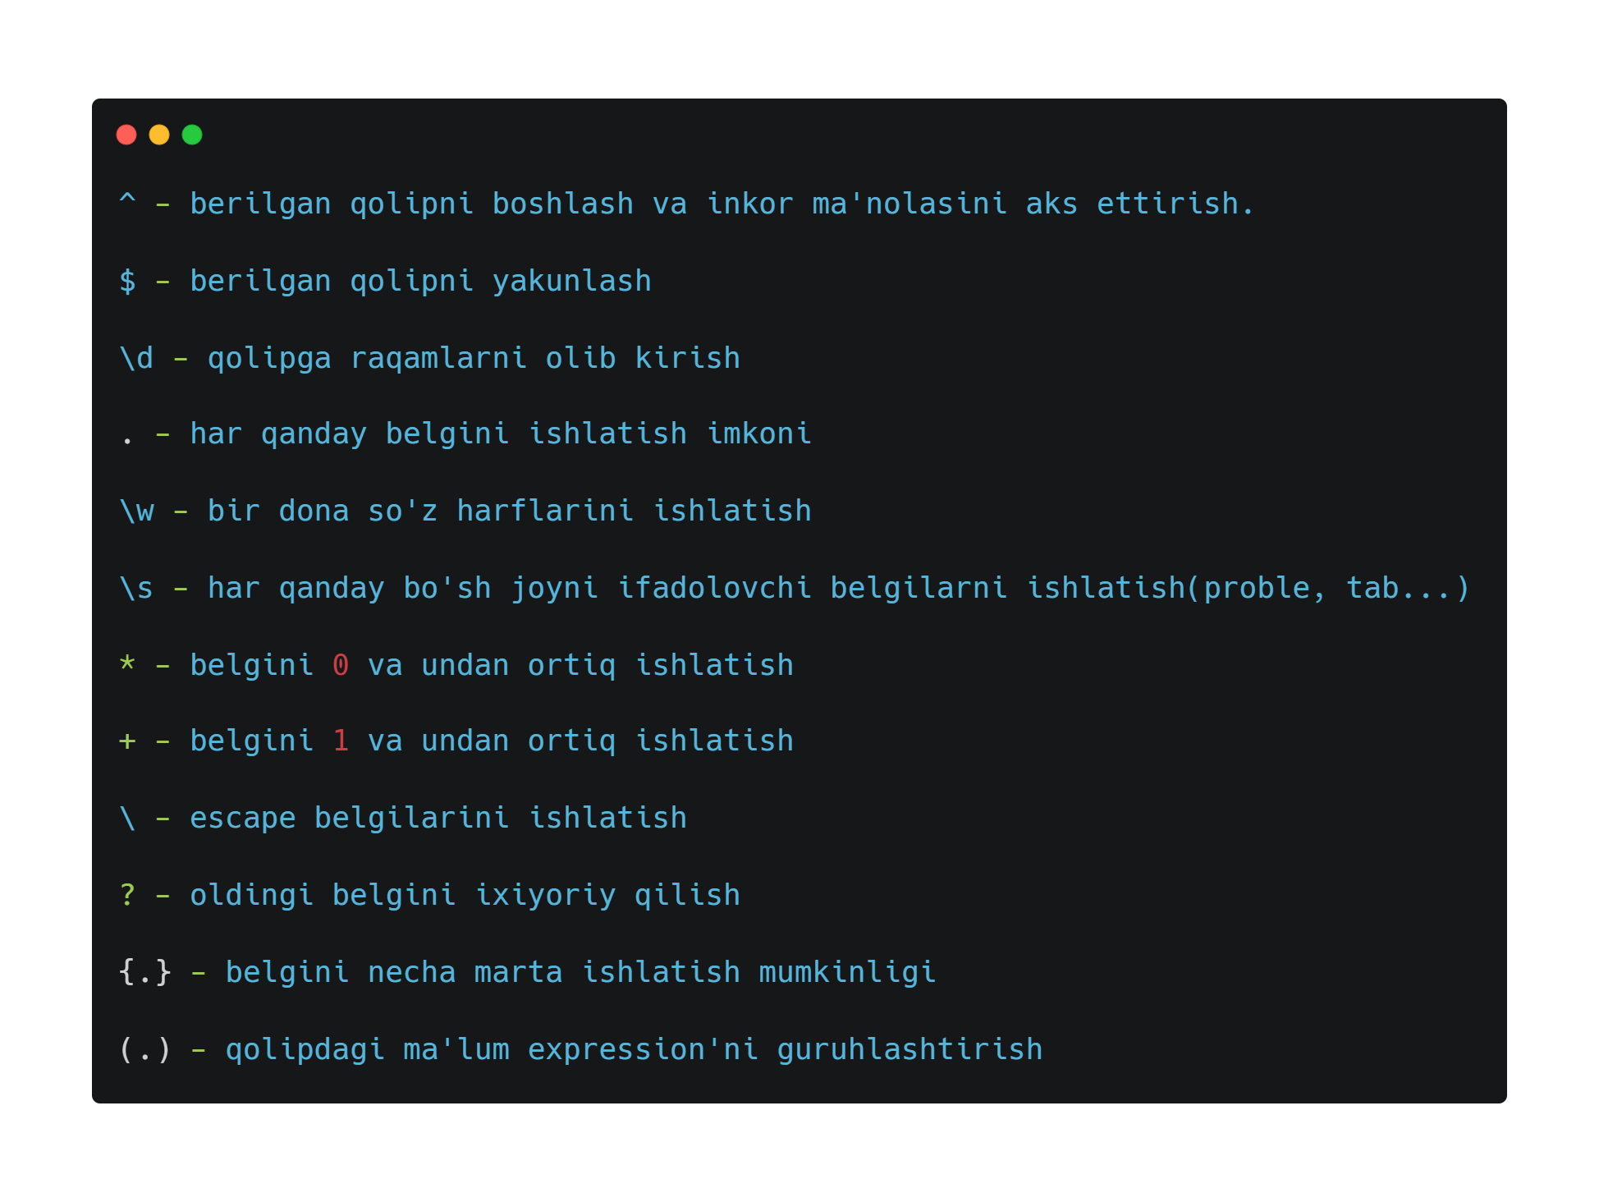

Slide 8
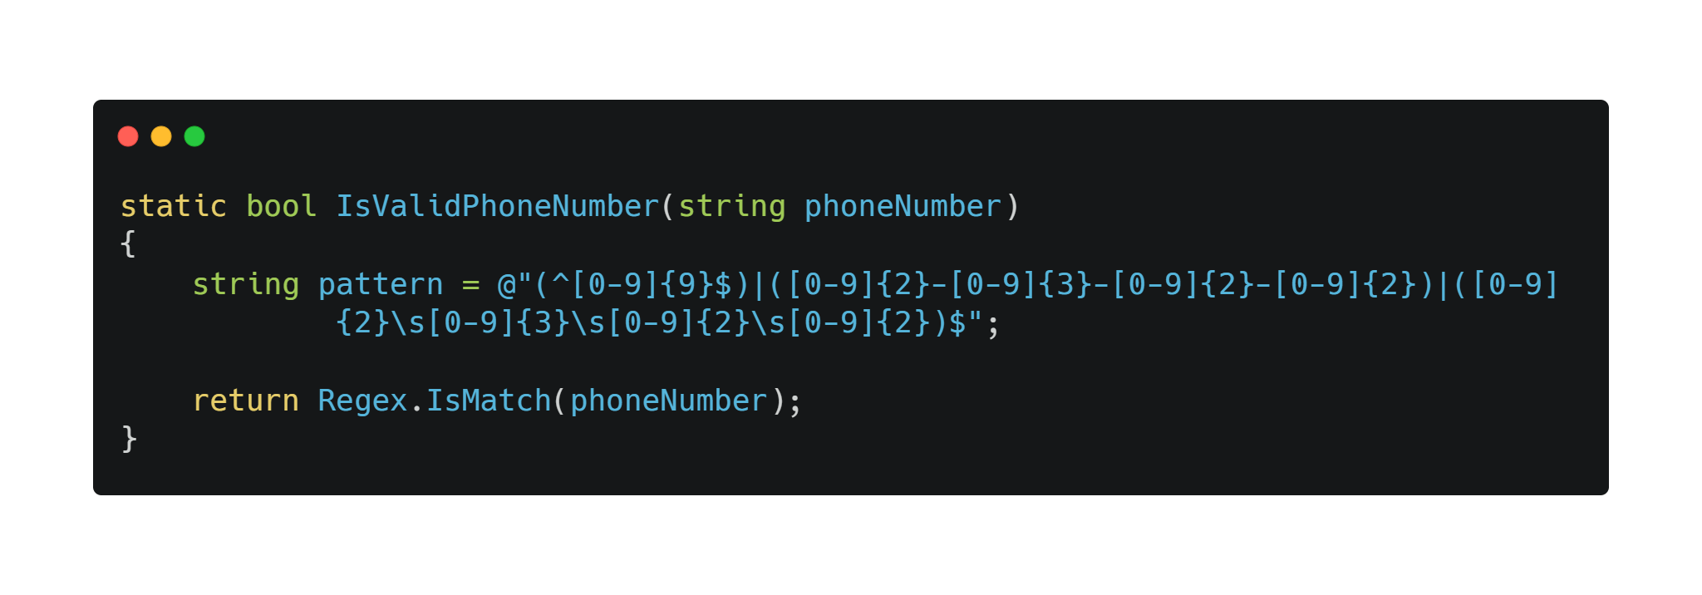

Slide 9
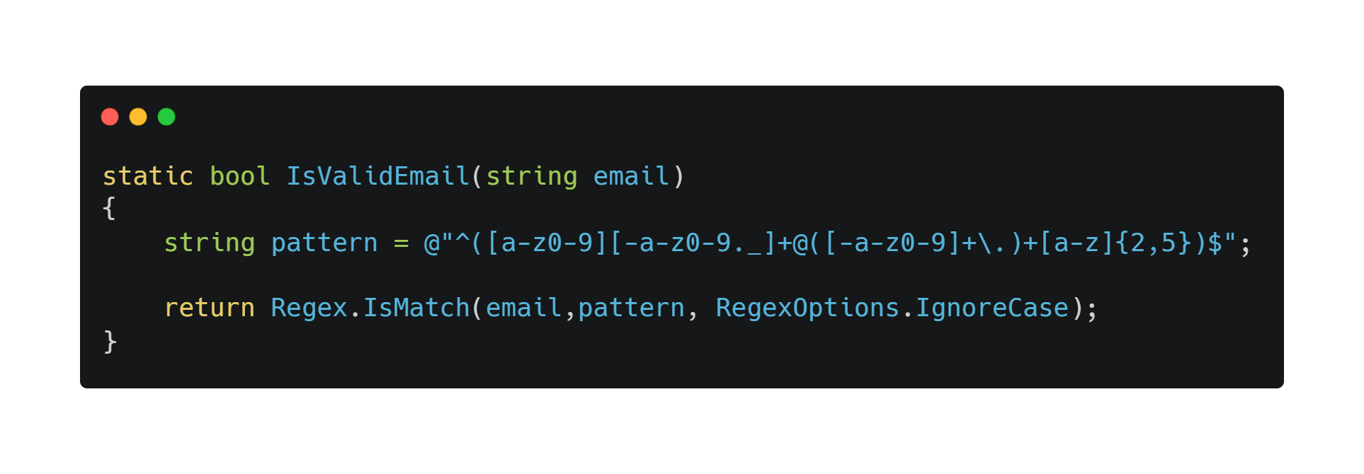

Slide 10
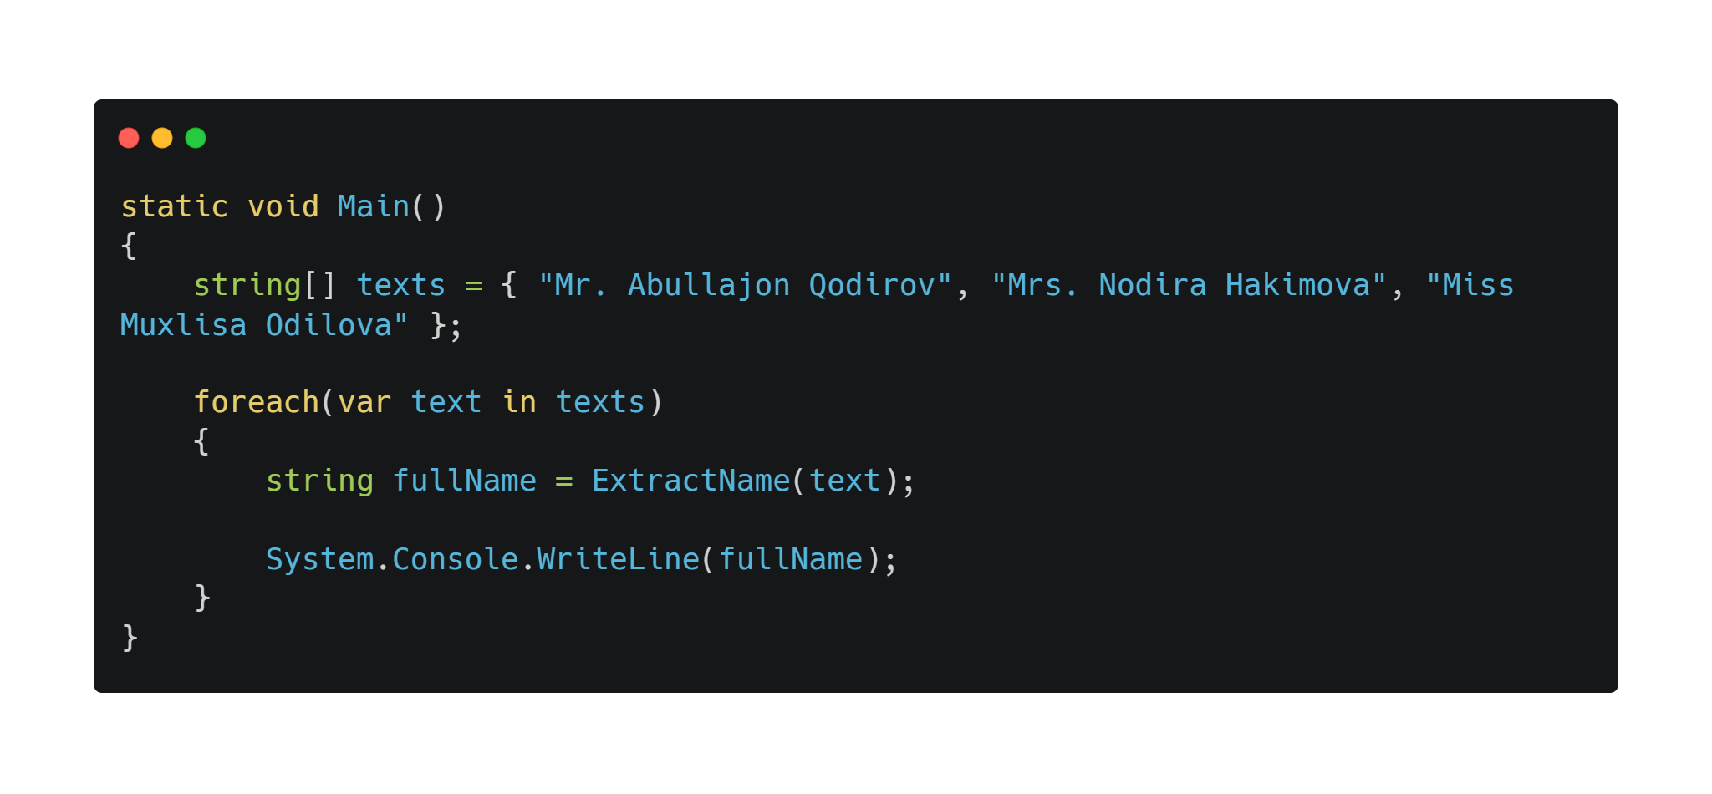

Slide 11
